Slide 1


Slide 2
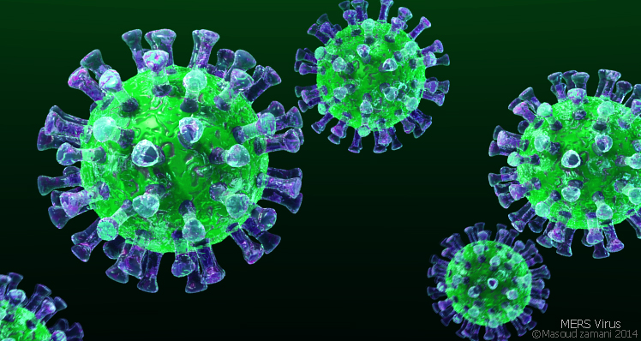
Čo je MERS-CoV?
vírusové respiračné ochorenie spôsobené typom koronavírusu z r. 2012

Slide 3
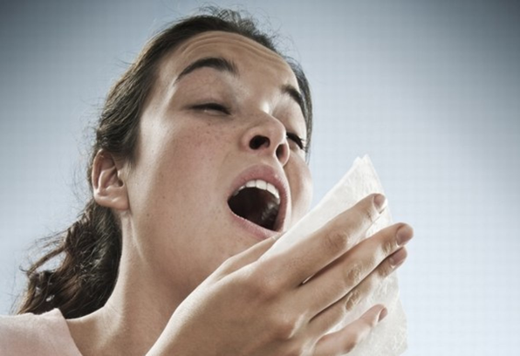
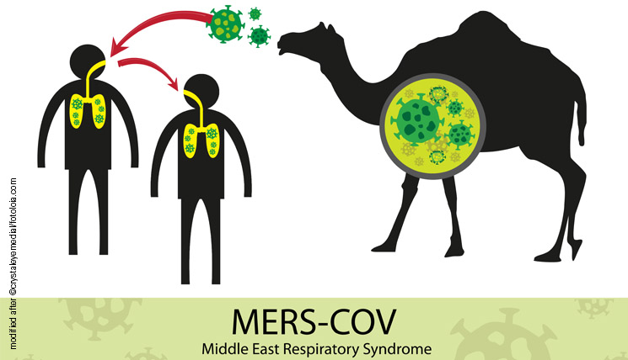
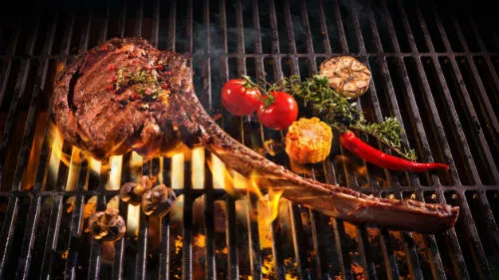
Ako sa prenáša?
kvapôčkovou infekciou z infikovanej osoby
kontaktom s ťavami jednohrbými
konzumáciou nedostatočne tepelne spracovaných živočíšnych produktov z nakazených tiav
Inkubačný čas je 2 až 14 dní, v priemere 5 dní.

Slide 4
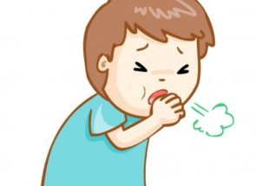
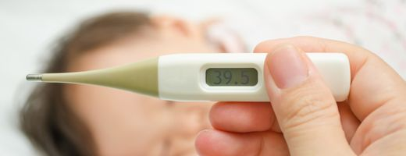
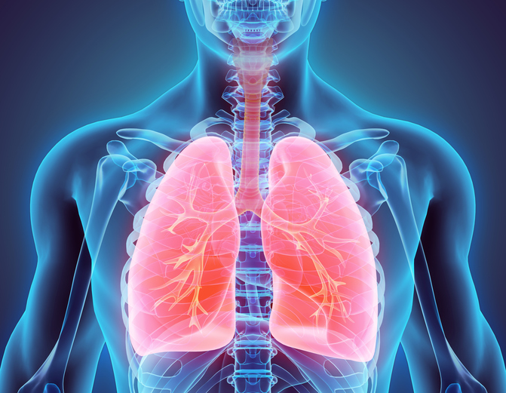
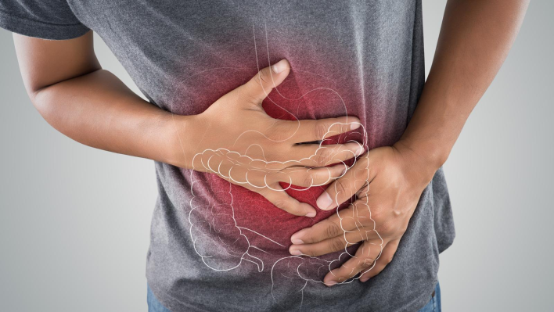
Ako sa prejavuje?
horúčkou
kašľom
dýchavičnosťou
tráviacimi ťažkosťami
v ťažkých prípadoch môže vyústiť do zápalu pľúc, končiace sa úmrtím
najmä u pacientov s oslabenou imunitou alebo s iným chronickým ochorením

Slide 5
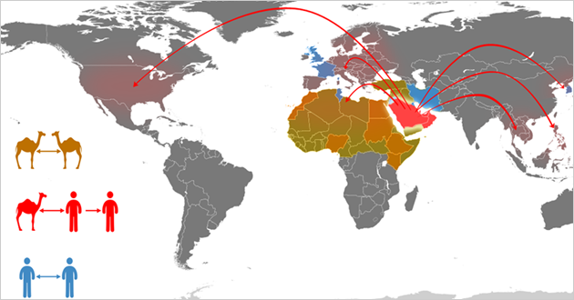
Postihnuté krajiny
Saudská Arábia
Spojené Arabské Emiráty
Katar
Jordánsko
Omán
Kuvajt
Egypt
Jemen
Libanon
Irán

Slide 6
Slovensko a MERS
Na Slovensku sme 13. 6. 2015 zaznamenali prvé podozrenie na vírusové ochorenie MERS u 39-ročného cudzinca z Južnej Kórey.
U pacienta boli odobraté vzorky, ktoré boli odoslané do laboratória v Prahe.
Výsledky laboratórneho vyšetrenia boli negatívne, vírusové ochorenie nebolo potvrdené.
Na základe negatívnych výsledkov, pacient bol presunutý z podtlakovej jednotky SARS na samostatnú izbu Kliniky infektológie po dobu ešte niekoľkých dní.

Slide 7
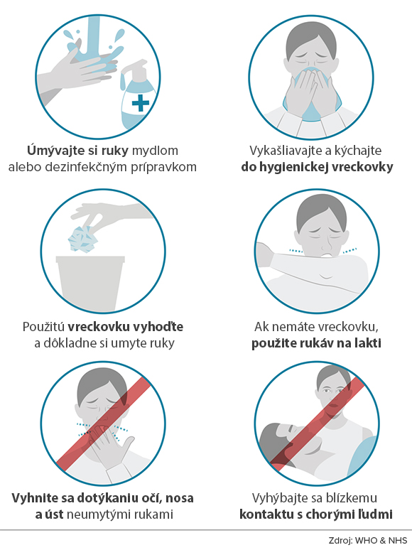
Čo robiť pri vycestovaní do rizikovej oblasti?

Slide 8
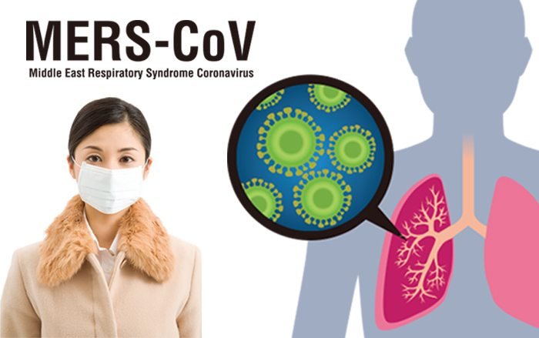
Čo robiť po návrate z rizikovej oblasti?
používať výlučne vlastné prostriedky osobnej hygieny
kontrolovať svoj zdravotný stav 14 dní od príchodu z postihnutej oblasti
v prípade výskytu príznakov ochorenia kontaktovať svojho lekára alebo zavolať na tiesňové telefónne číslo 112 a informovať ich o Vašich ťažkostiach a o tom, že ste navštívili krajinu s výskytom MERS-CoV

Slide 9
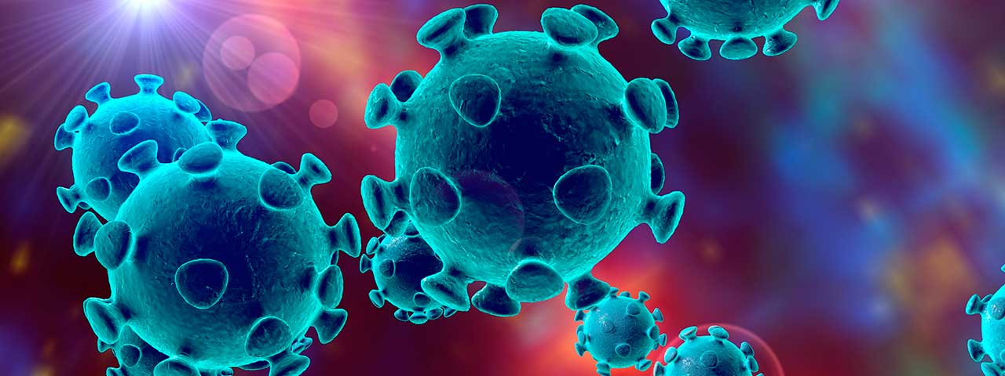
Ďakujem za pozornosť
Zuzana Patakyová, II.P

